Slide 1
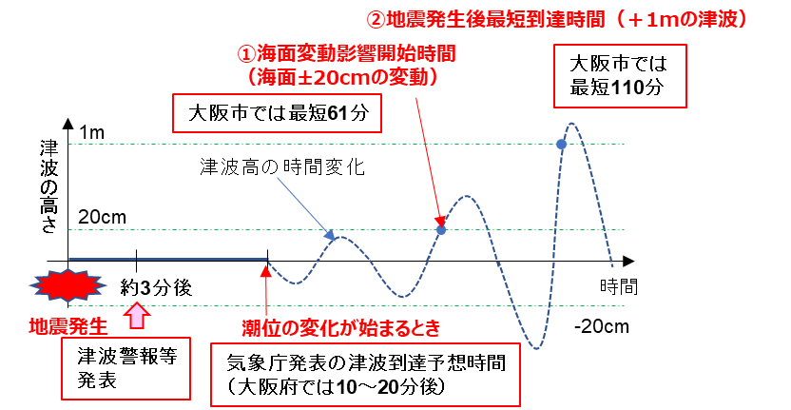
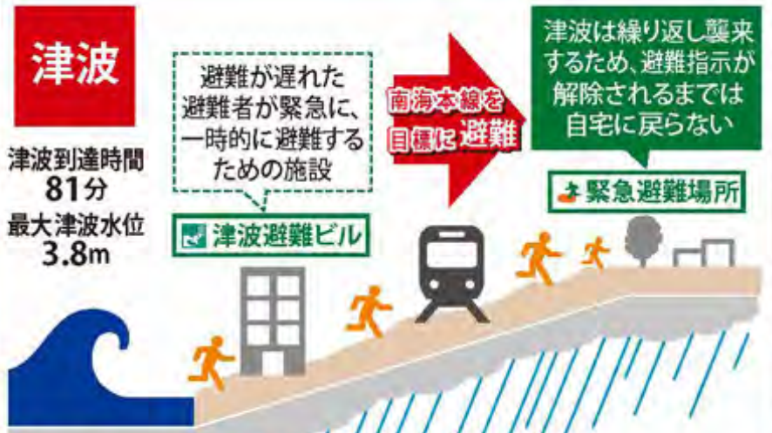
南海トラフ巨大地震による津波到達予想時間について（補足）
市町村のハザードマップの基礎データとなっている大阪府津波浸水想定では、津波到達の目安とするため、20cmと1ｍの津波が到達する時間を市区町別に公表しています。
一方、気象庁では実際に津波が起きる見込のある地震が発生すると、津波到達予想時間が発表されます。
市町村のハザードマップには、大阪府津波浸水想定の「1ｍの津波高さに達する時間」が記載されていることが多いですが、気象庁が発表する津波到達予想時間は「潮位の変化が始まる時間」であるため、津波到達時間の考え方が異なります。
◆大阪府津波浸水想定(H25.8)の津波到達時間
①海面変動影響開始時間（海面±20cmの変動）
岬町26分、堺市55分（最短）、大阪市61分（最短） 等
②地震発生後最短到達時間（＋1mの津波）
岬町54分、堺市101分（最短）、大阪市110分（最短） 等
◆気象庁の情報発表（南海トラフ地震での想定例）
津波到達時間の違い（イメージ）
津波到達時間はあくまでシミュレーションによる想定であるため、想定より早く津波が到達することもありえます。地震発生後、津波警報等が発令されれば、すぐに高台へ避難してください。
1mの
津波
高さが
到達する
時間
津波ハザードマップの記載例（泉佐野市）

